Slide 1
DeFINe – Deep Facial Inpainting Network
Kevin Gellhaus
Marcel Früh
Micha Schilling

Slide 2
Motivation
Durchführung eines Projektes mit nahezu unbegrenzten Daten
Verbesserung existierender Inpainting Lösungen in Bezug auf Gesichtsrekonstruktion
Einfaches Retuschieren von z.B Passfotos, Porträts

Slide 3
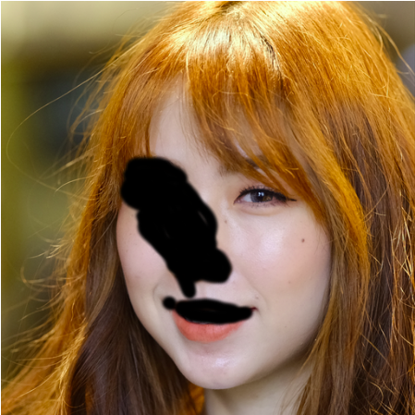
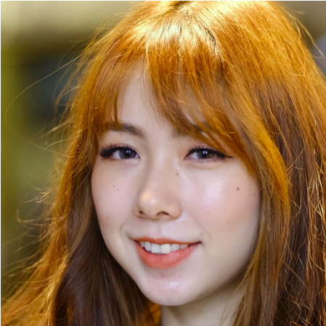
Motivation
Flickr-Faces-HQ Dataset

Slide 4
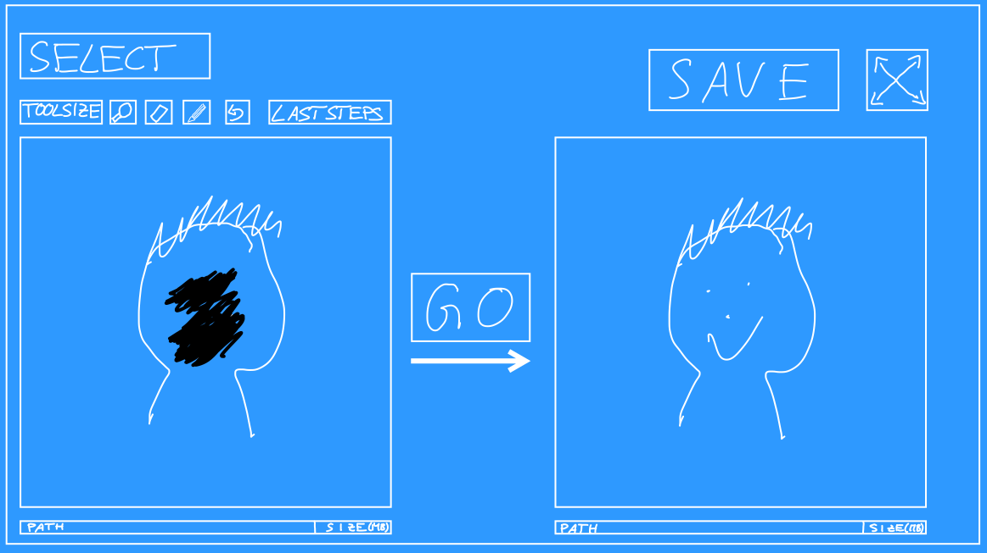

Slide 5
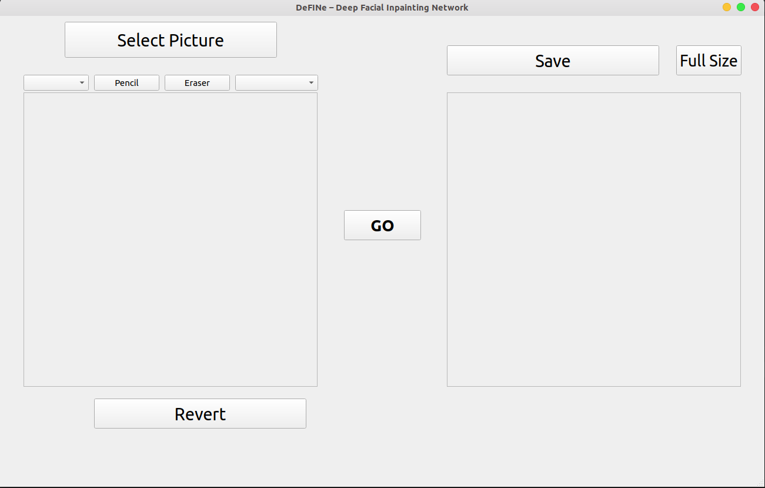

Slide 6
Roadmap
Dataset:
  Flickr-Faces-HQ Dataset (FFHQ)
  Aligned Face Dataset For Face Recognition
  CelebA
  UTKFace

Slide 7
Roadmap
Dataset:
  Flickr-Faces-HQ Dataset (FFHQ)
  Aligned Face Dataset For Face Recognition
  CelebA
  UTKFace
Training
  Pytorch
  Dlib
  Pipeline:
    Detektion
    Übermalen
    Trainingsschritt

Slide 8
Roadmap
Dataset:
  Flickr-Faces-HQ Dataset (FFHQ)
  Aligned Face Dataset For Face Recognition
  CelebA
  UTKFace
Training
  Pytorch
  Dlib
  Pipeline:
    Detektion
    Übermalen
    Trainingsschritt
Inferenz
  Gui
    Lade Foto
    Freies Übermalen
    Rekonstruktion
  PyQt5

Slide 9
Projektmanagement
GitHub
Trello
CircleCi
Software
  Python3
  PyQT5
  Pytorch
  Tensorboard
  DLIB

Slide 10
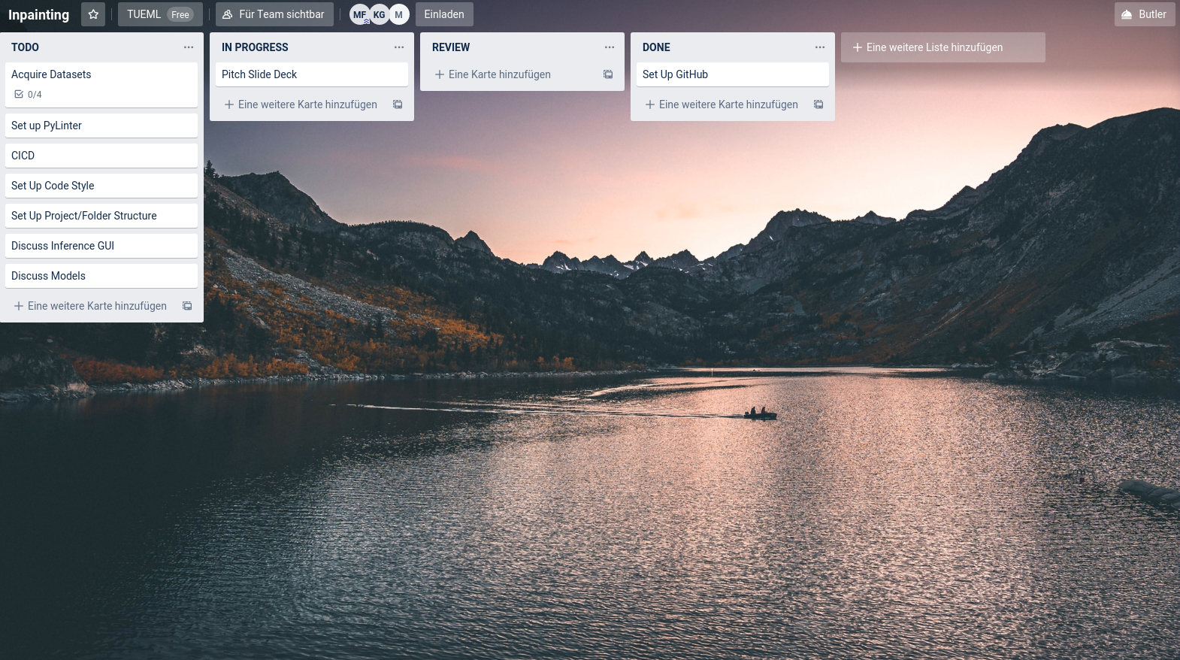
Trello

Slide 11
CircleCI
Commit-Pipeline
Eingebunden in GitHub
  Commit schlägt fehl, wenn:
    PEP8 Syntaxfehler
    Tests fehlschlagen
    Code Coverage < Treshold
    Pylint Score < Threshold

Slide 12
CircleCI
Commit-Pipeline
Eingebunden in GitHub
  Commit schlägt fehl, wenn:
    PEP8 Syntaxfehler
    Tests fehlschlagen
    Zu geringe Code Coverage
    Pylint Score < Threshold

Slide 13
Literaturverzeichnis
https://github.com/NVlabs/ffhq-dataset
https://www.kaggle.com/frules11/pins-face-recognition
http://mmlab.ie.cuhk.edu.hk/projects/CelebA.html
https://susanqq.github.io/UTKFace/

